Slide 1

ПРАВИТЕЛЬСТВО САНКТ-ПЕТЕРБУРГА
КОМИТЕТ ПО НАУКЕ И ВЫСШЕЙ ШКОЛЕ
Санкт-Петербургское государственное бюджетное профессиональное
образовательное учреждение
«Санкт-Петербургский технический колледж управления и коммерции»
Модуль 1. Участие в проектировании архитектуры
интеллектуальных интегрированных систем
Выполнила: Студентка группы 9ИС-31 Поддубская Элина Вячеславовна
Преподаватель: Ильюшина Алена Николаевна Новиков Никита Евгеньевич
Санкт-Петербург 2026

Slide 2
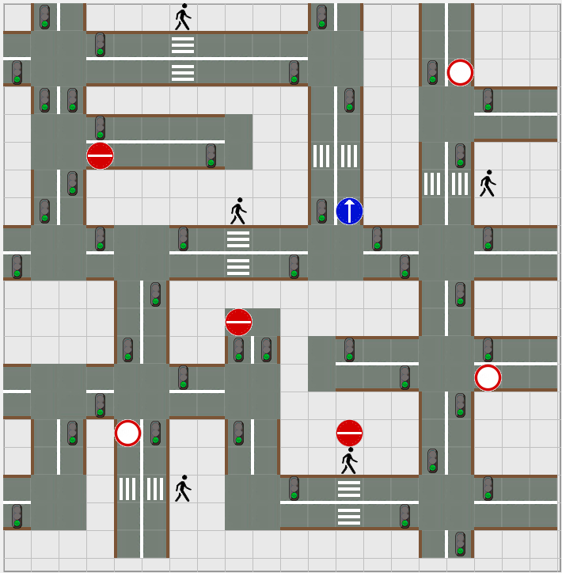
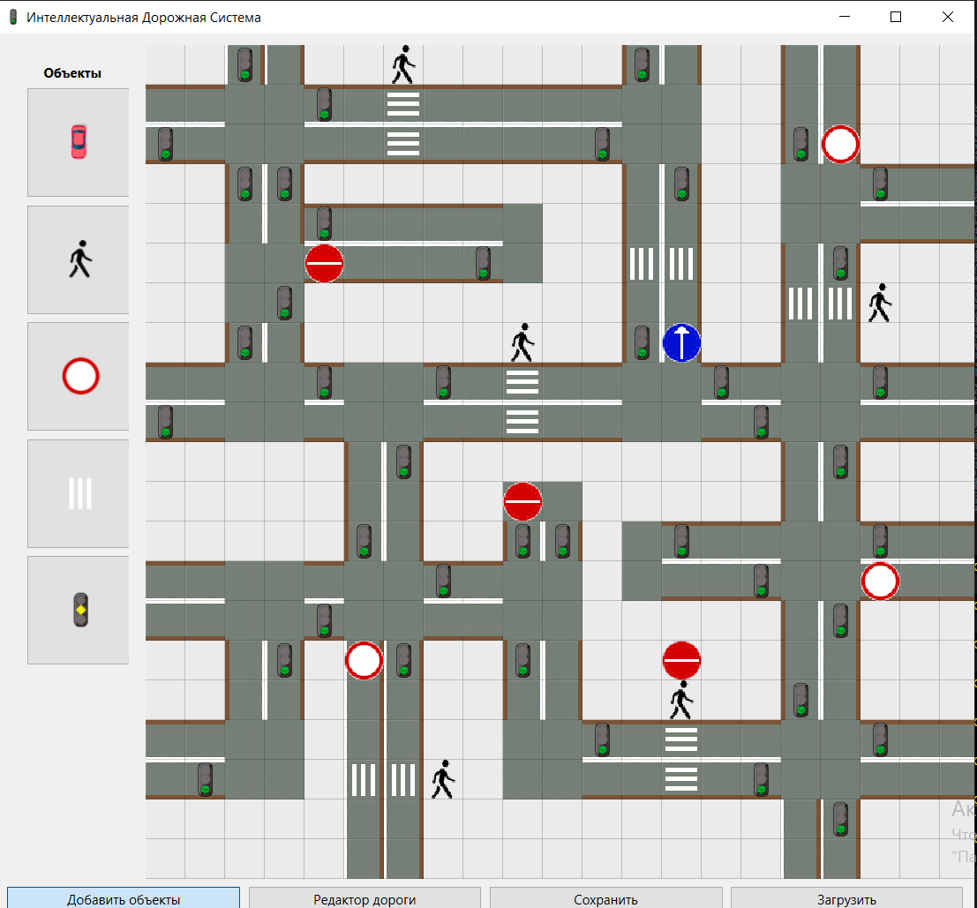
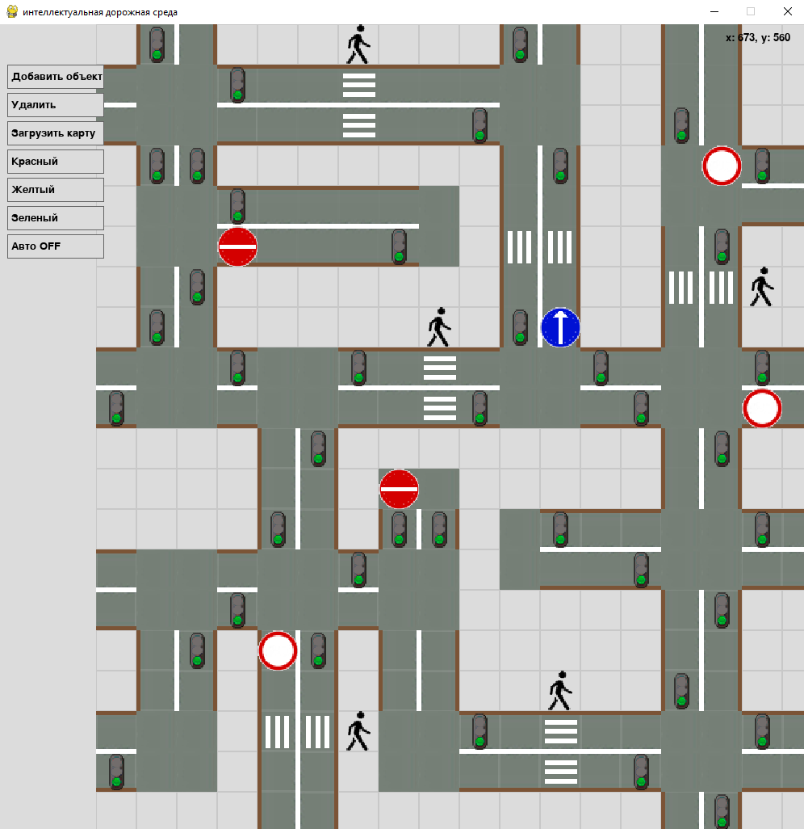
Шаблон
Готовая программа

Slide 3
Архитектура программы
PyQt6 — графический интерфейс
Grid — отрисовка карты, обработка кликов
Side — панель выбора объектов и свойств
App — главное окно, кнопки управления

Slide 4
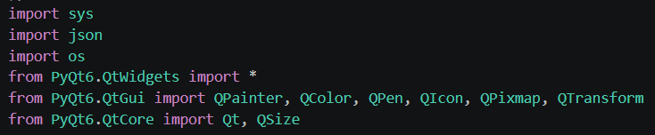
Библиотеки
sys — для работы с системой
json — чтобы сохранять/загружать карту в текстовом формате
os — для работы с путями к файлам
PyQt6 — библиотека для создания оконных программ

Slide 5
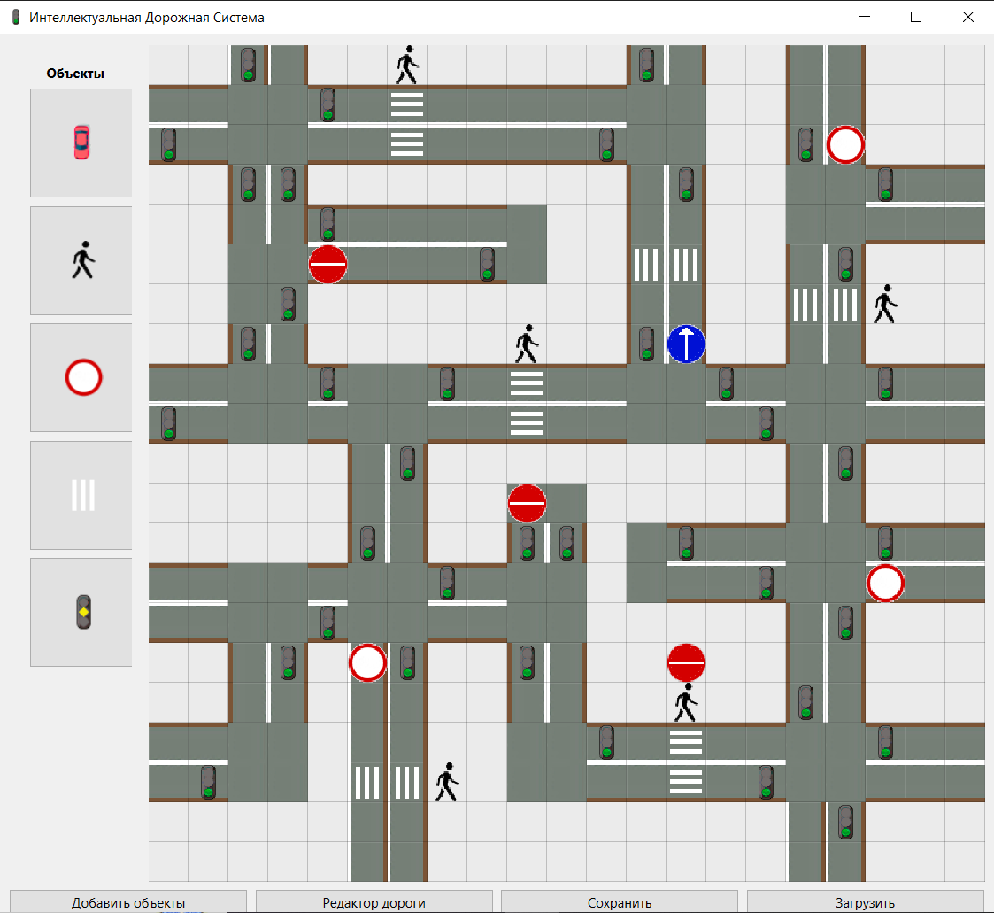
Раздел «Добавить объекты»

Slide 6
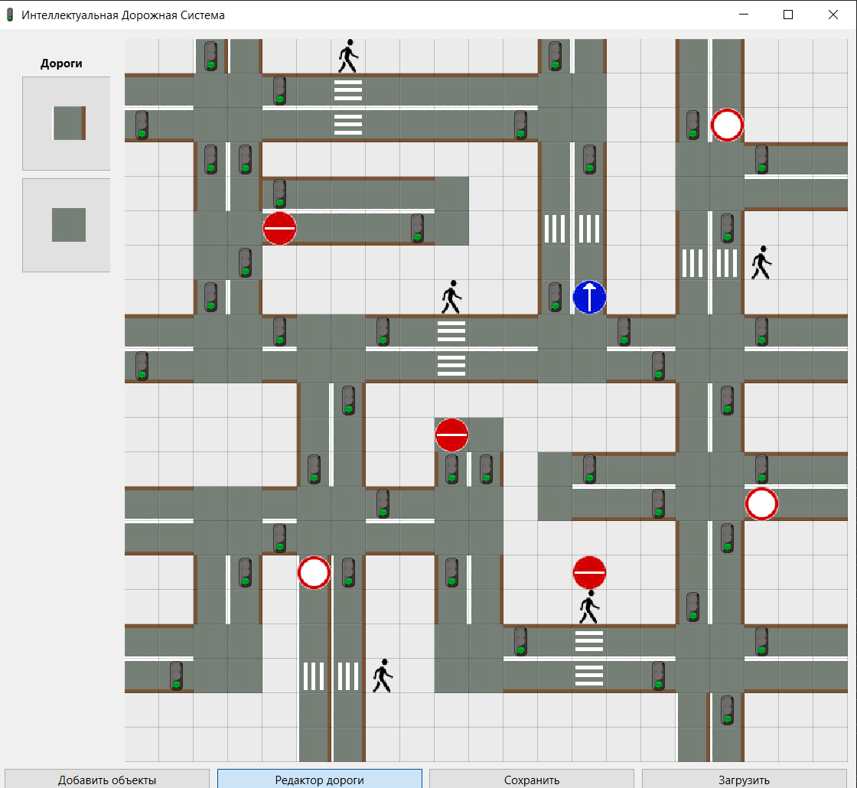
Раздел «Редактор дороги»

Slide 7
Спасибо за внимание!

